Slide 1
«Волшебница осень нам сказку подарит» Творческая мастерская группы «Ромашка»

Slide 2
Листья кружатся,кружатся ,кружатся засыпают наш дом и наш сад.

Slide 4
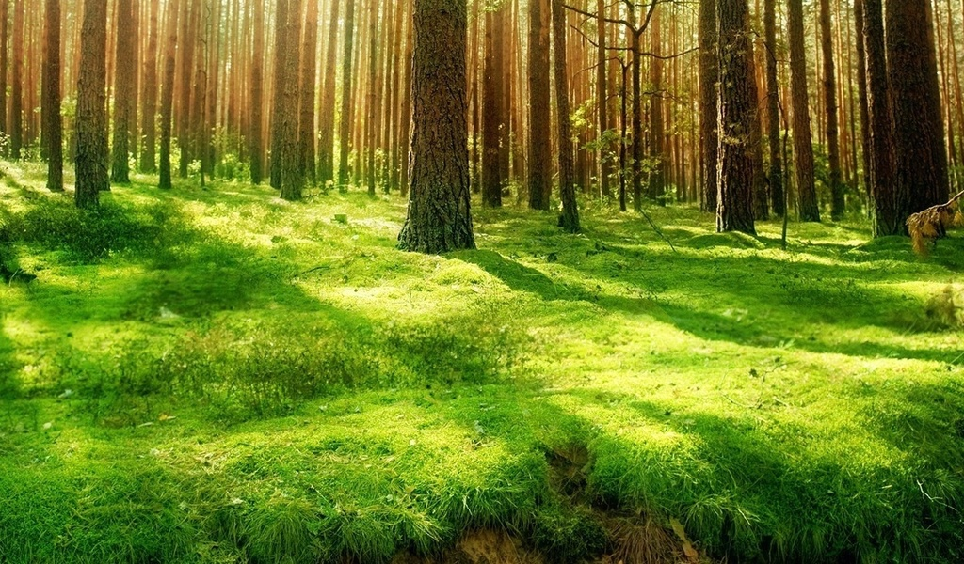
В гости к нам пришли герои сказки Сутеева «Под грибом»

Slide 5
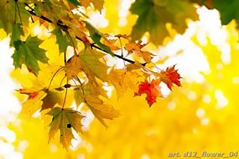

Slide 6
Мы едем,едем,едем…

Slide 7
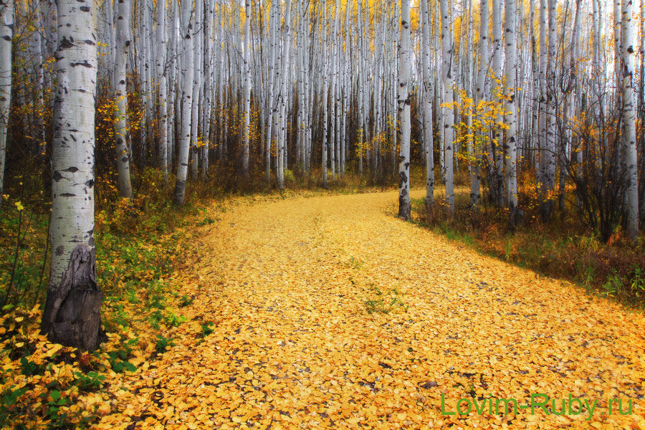
Стоит в поле теремок, Он не низок,не высок…

Slide 8
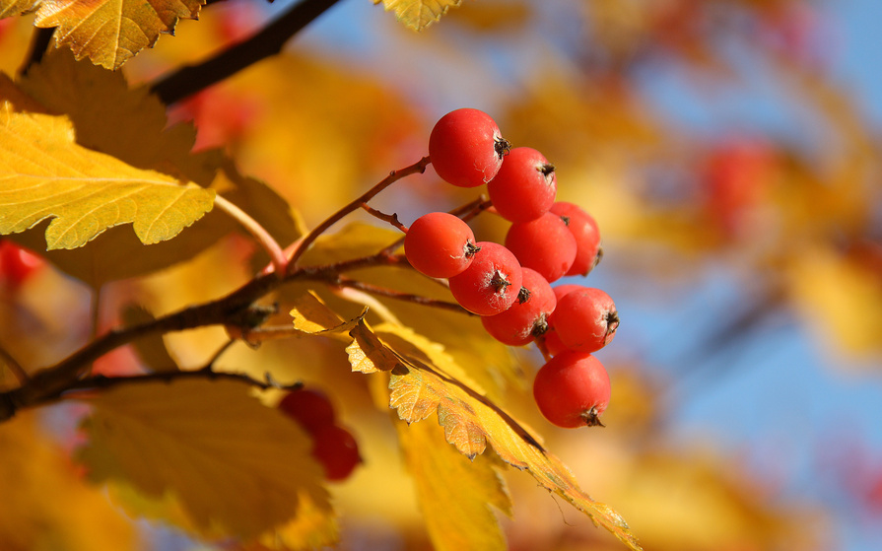
У медведей в гостях…

Slide 9
Осень щедра на угощение

Slide 10
Огромное спасибо всем семьям, принявшим участие в нашем конкурсе. Итоги будут подведены на семейном празднике!

